Slide 1
Анализ E-commerce
Команда №5

Slide 2



Датасет
geolocation
order items
sellers
Набор данных Brazilian E-Commerce Public Dataset by Olist содержит информацию о 100 тысячах заказов в онлайн-магазине Olist в Бразилии с 2016 по 2018 год. Он включает различные характеристики заказов: статус, цену, оплату, доставку, данные о клиенте, атрибуты продукта и отзывы покупателей
products
customers
orders
order payments
product category name translation
order reviews

Slide 3
Цели и задачи
Цели проекта:
Предсказание времени доставки товара
Предсказание общей суммы заказа
Задачи проекта:
Исследование данных для определения факторов, влияющих на время доставки и сумму заказа
Применение моделей машинного обучения для предсказания времени доставки и общей суммы заказа
Ожидаемый результат: разработка моделей, способных точно предсказывать время доставки и общую сумму заказа на основе доступных данных о заказах

Slide 4
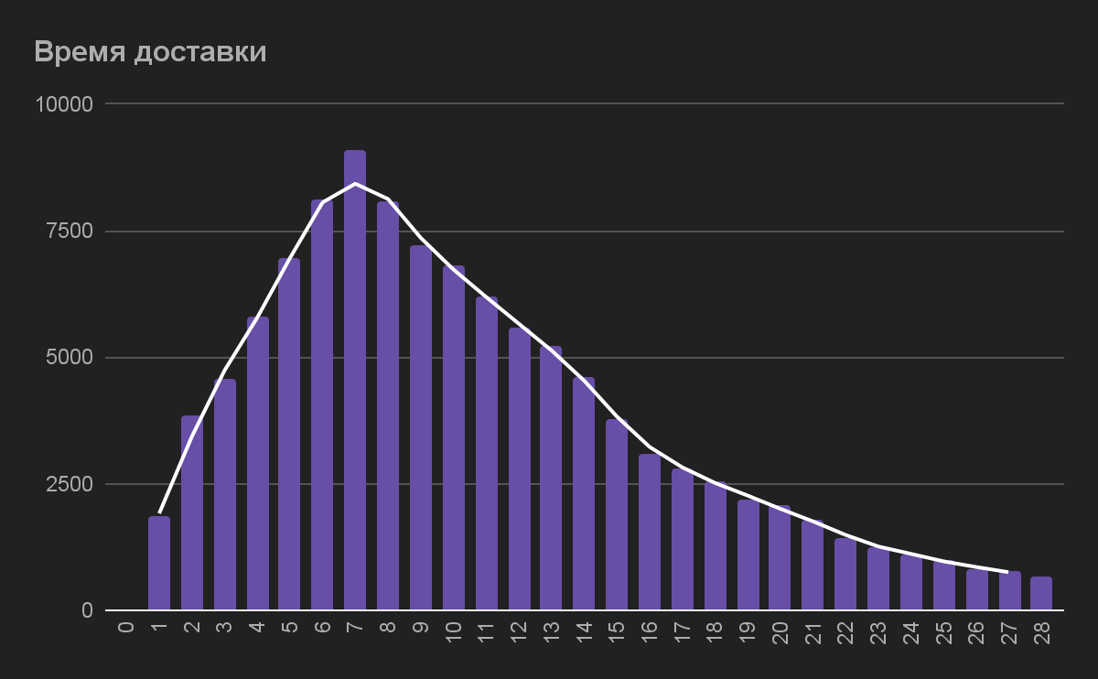
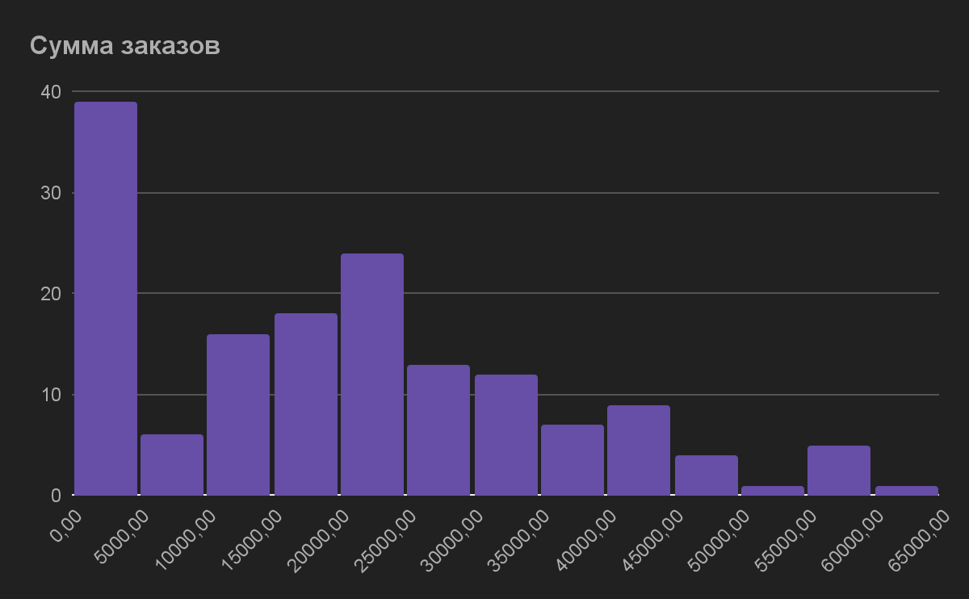
Распределения

Slide 5
Корреляция между числовыми признаками
 | customer zip code prefix | order item id | delivery time | total items
customer zip code prefix | 1 | 0,000312 | 0,344027 | 0,000393
order item id | 0,000312 | 1 | -0,005698 | 0,793836
delivery time | 0,344027 | -0,005698 | 1 | -0,007178
total items | 0,000393 | 0,793836 | -0,007178 | 1

Slide 6
Обучение моделей и оценка качества
 | Время доставки |  | Общая сумма
 | Линейная регрессия | KNN | Линейная регрессия
MAE | 4.186 | 4.241 | 186504357.937
RMSE | 5.323 | 5.529 | -
R squared | 0.227 | 0.166 | 0.264

Slide 7
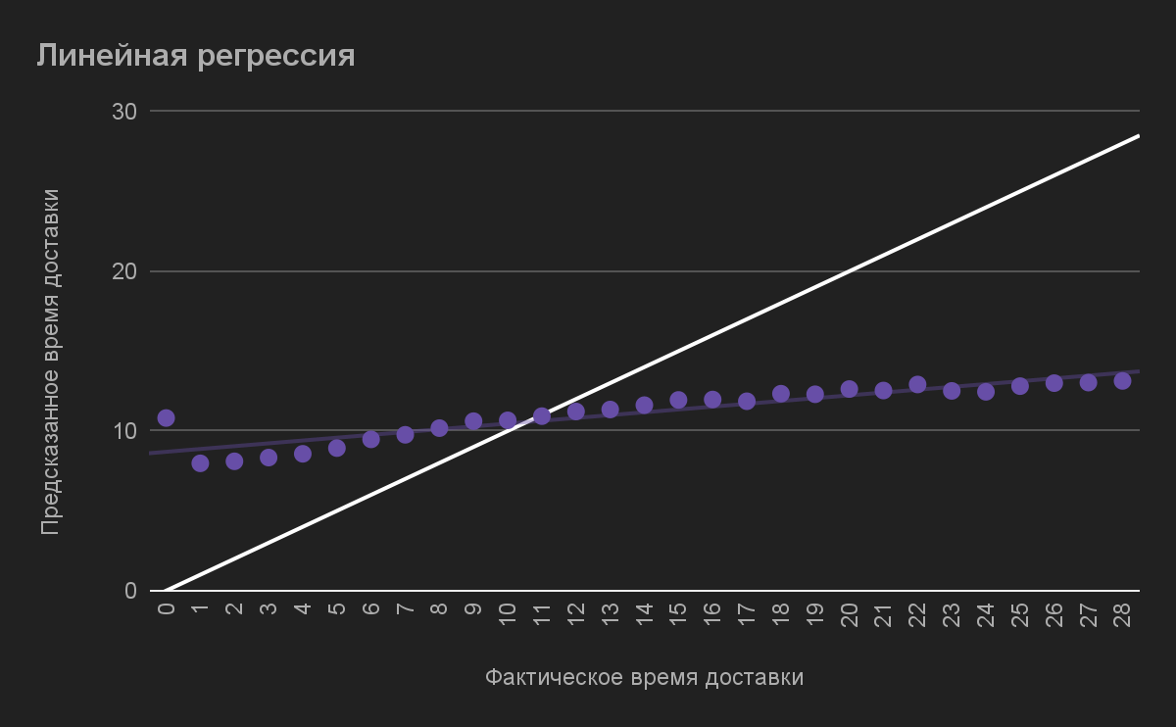
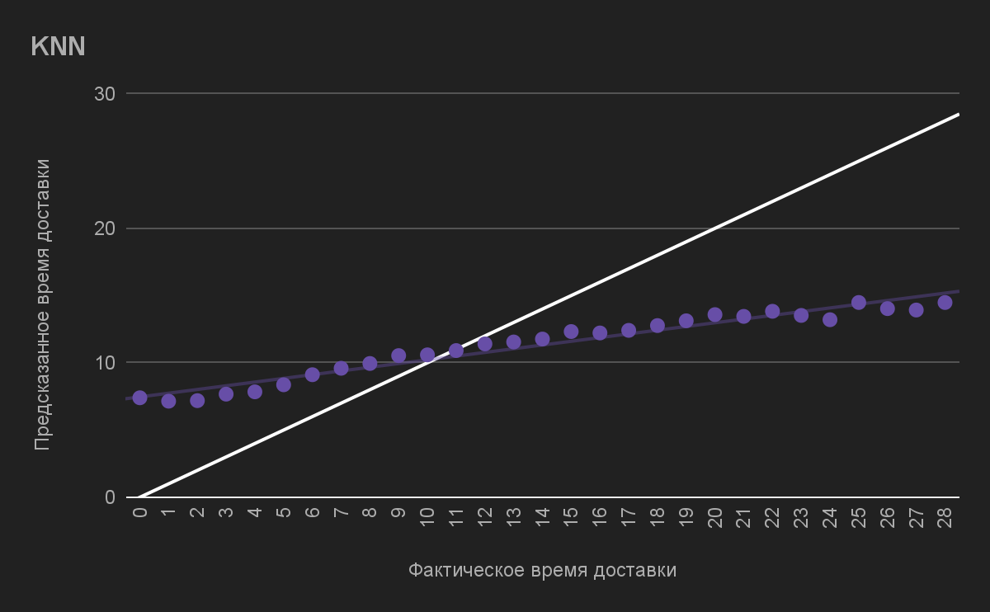
Визуализация результатов - время доставки

Slide 8
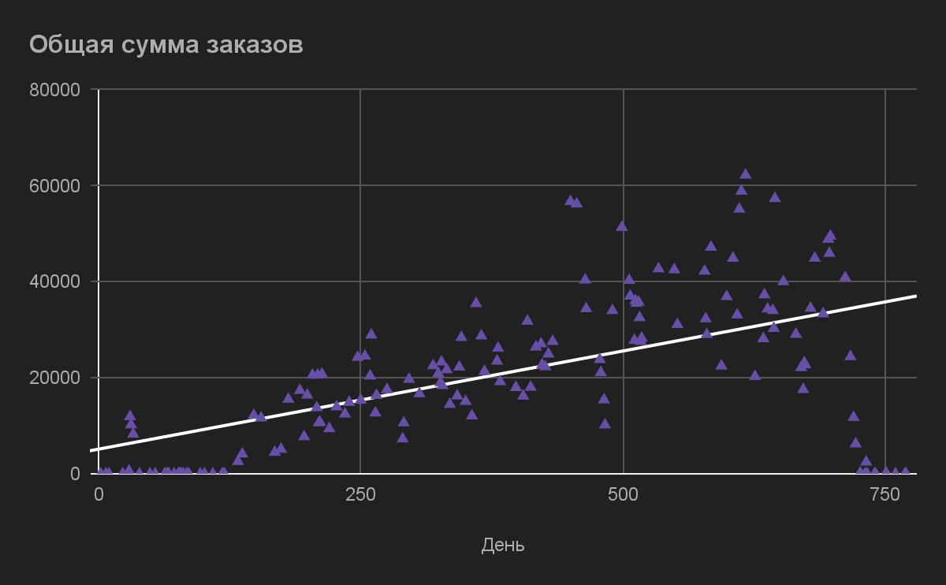
Визуализация результатов - общая сумма

Slide 9
Выводы
Недостаточно признаков для обучения моделей линейной регрессии и kNN, поэтому невозможно предсказать результаты с высокой точностью
Замена гиперпараметров не приводит к повышению точности, так как данных изначально было недостаточно
Для повышения точности необходимы признаки, наиболее связанные с параметром, который хотим предсказать (то есть данные с большей корреляцией)

Slide 10
Спасибо за внимание

